Slide 1
Marketing Masculino
Hombre de marca

Slide 2
¿Cómo compran los hombres?
No se trata de la creación de estereotipos masculinos, pero si de diferenciar su comportamiento del que tiene el género femenino.
Es importante entender por qué hacen sus compras, de ello depende la reincidencia de la misma.

Slide 3
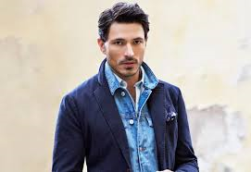
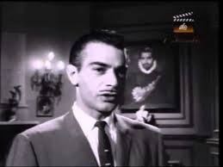
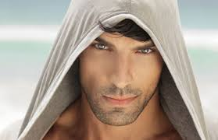
Transición en el hombre
Con la llegada del feminismo estos cambios se empiezan a notar.

Slide 4
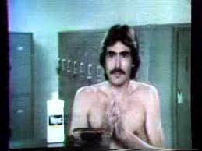
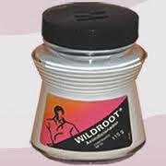
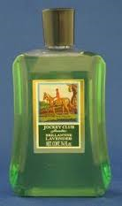
Artículos básicos
Sólo necesitaban brillantina y afeitarse

Slide 5
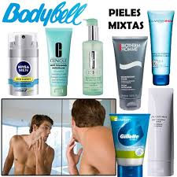
Imagen
Empiezan a adquirir productos especializados, les empieza a preocupar la imagen que proyectan.

Slide 6

Marketing masculino
Es aquí donde empiezan a dar un giro los hábitos de consumo que nunca habían cambiado.

Slide 7
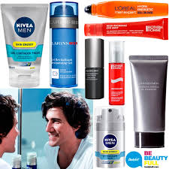
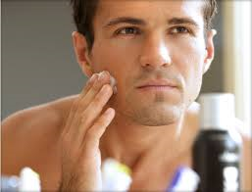
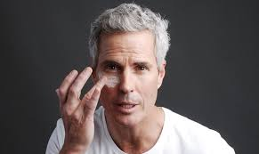
Cuidado de la piel

Slide 8
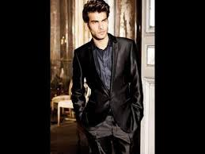
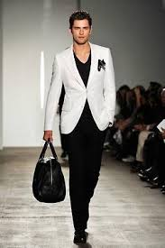
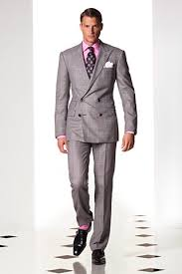
Ropa

Slide 9

Dieta

Slide 10
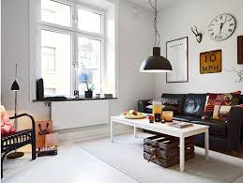
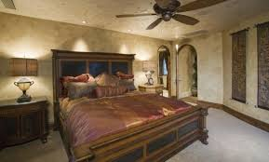
Hogar

Slide 11
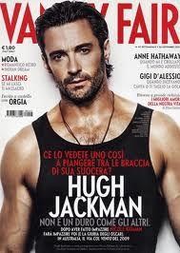
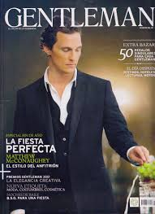
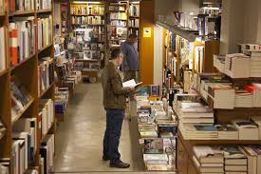
Lecturas

Slide 12

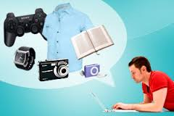
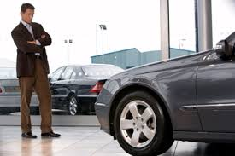
Tecnología

Slide 13
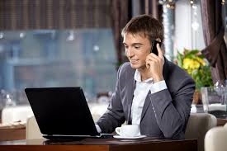
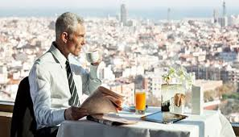
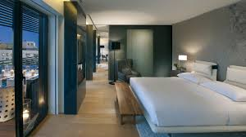
Hoteles y viajes

Slide 14
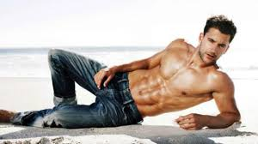
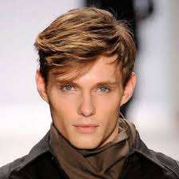
Imágenes

Slide 15
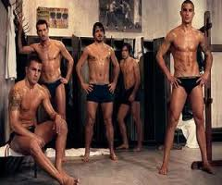
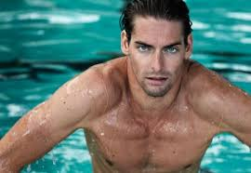
Cuidado del cuerpo

Slide 16
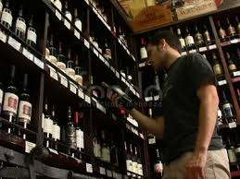
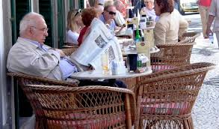
Restaurantes

Slide 17
Para que los hombres compren…
1. Los hombres tienen que demostrar su dominio de las compras. A los hombres les gusta hacer las cosas que saben hacer bien. No es que los hombres odien ir de compras, es que nunca han tenido la oportunidad de aprender cómo ser un buen comprador.

Slide 18
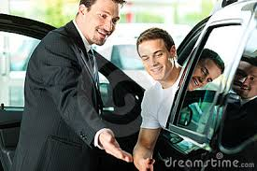
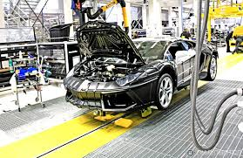
2. El rendimiento es emocional. Los hombres desean saber cómo realizan los productos. Tener razones para comprar

Slide 19
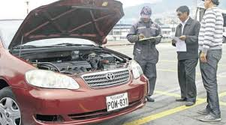
3. Los hombres no ven, llevan a cabo un proceso de reconocimiento.
Los hombres necesitan asesores expertos y una prueba tecnológica para realizar sus compras satisfactoriamente.

Slide 20
4. Los hombres quieren productos que reflejan su progreso en el mundo. Los hombres son más propensos a buscar las marcas exclusivas, con posición de líder en el mercado. Cuando van de compras, los hombres buscan la prueba de calidad y buen gusto en los detalles.

Slide 21
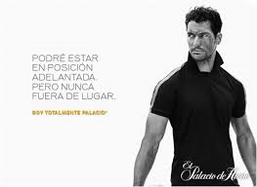
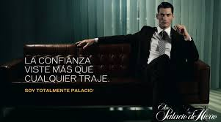

Slide 22
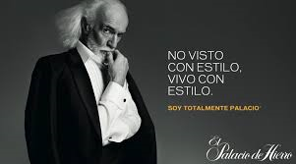
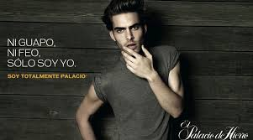

Slide 23
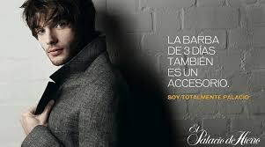
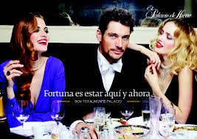

Slide 24
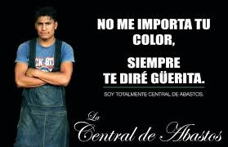

Slide 25
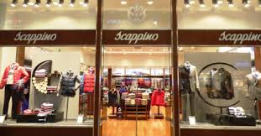
5. Los hombres quieren santuarios donde puedan ejercer su masculinidad. Cuando se trata de ir de compras, la mayoría de los hombres todavía no lo ven como una actividad de ocio, tal vez porque todavía tiene connotaciones femeninas.

Slide 26
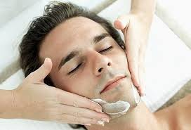
Sin embargo, el resurgimiento de las peluquerías tradicionales y la aparición de zonas de belleza masculina sugieren un auge en las experiencias de comercio minorista que crear un santuario para la masculinidad

